Slide 1
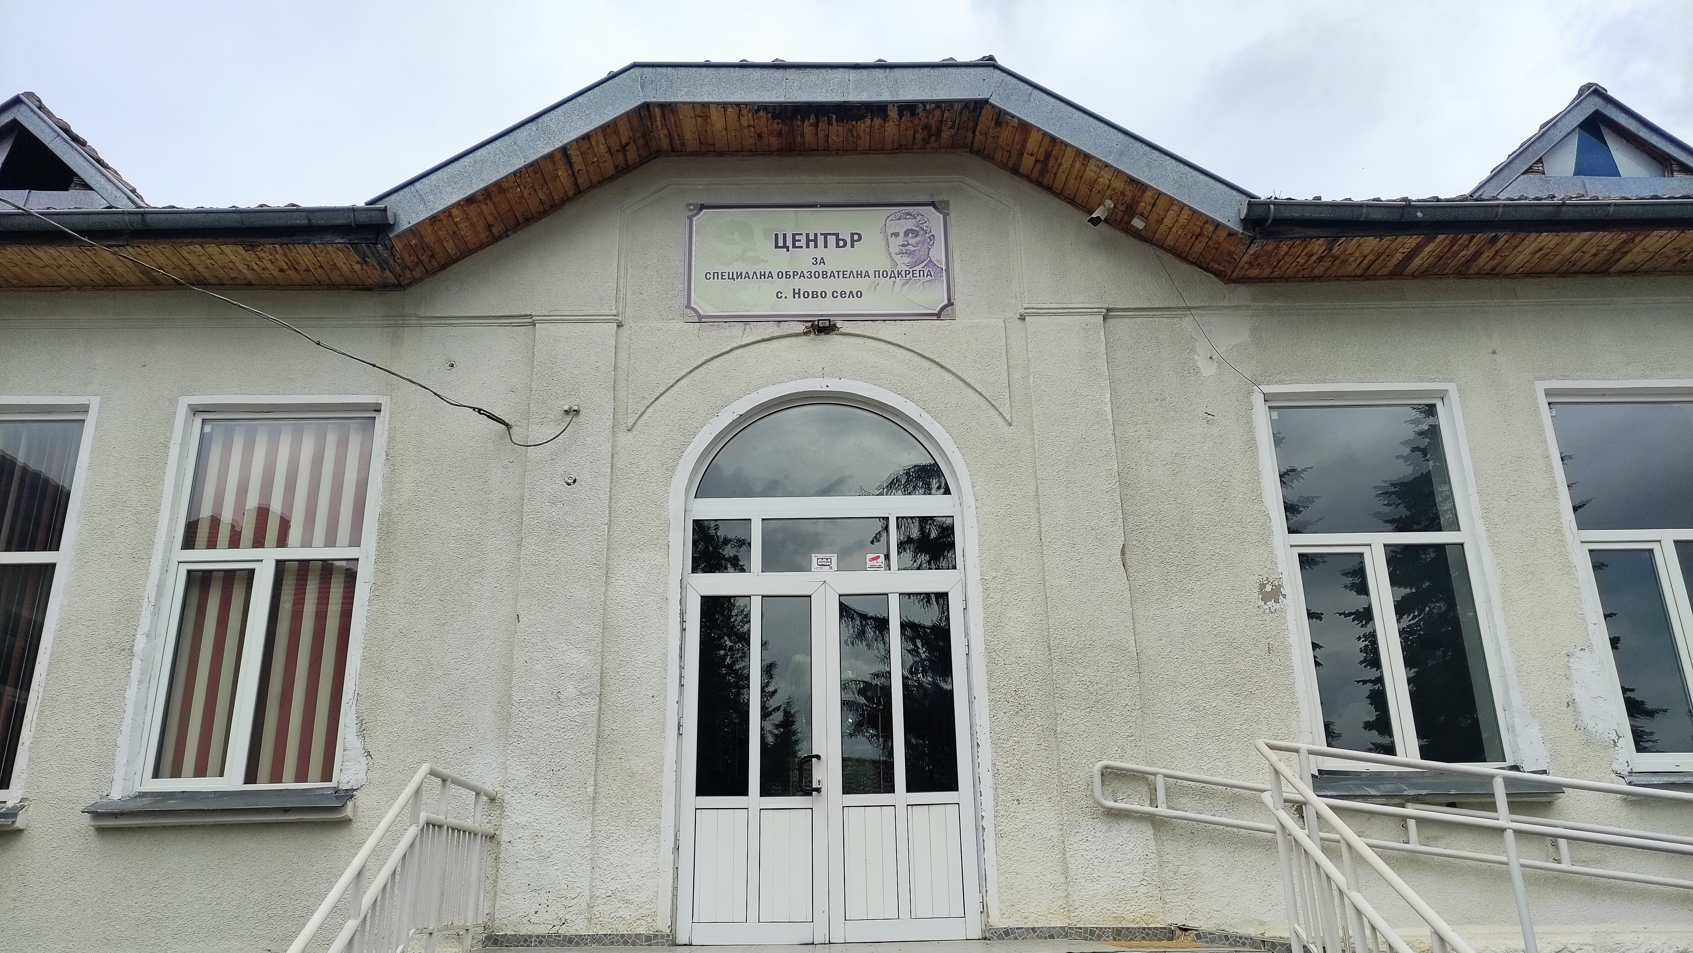
ЦЕНТЪР ЗА СПЕЦИАЛНА ОБРАЗОВАТЕЛНА ПОДКРЕПА
„ИВАН ВАЗОВ“- С. НОВО СЕЛО, ОБЩ. ВЕЛИКО ТЪРНОВО
Участие в конференция
РЦПППО - гр. Велико Търново
24 април 2024 г.

Slide 2
Тема: „ЦСОП – дейности за обучение, възпитание и допълнителна подкрепа на учениците със СОП“

Slide 3
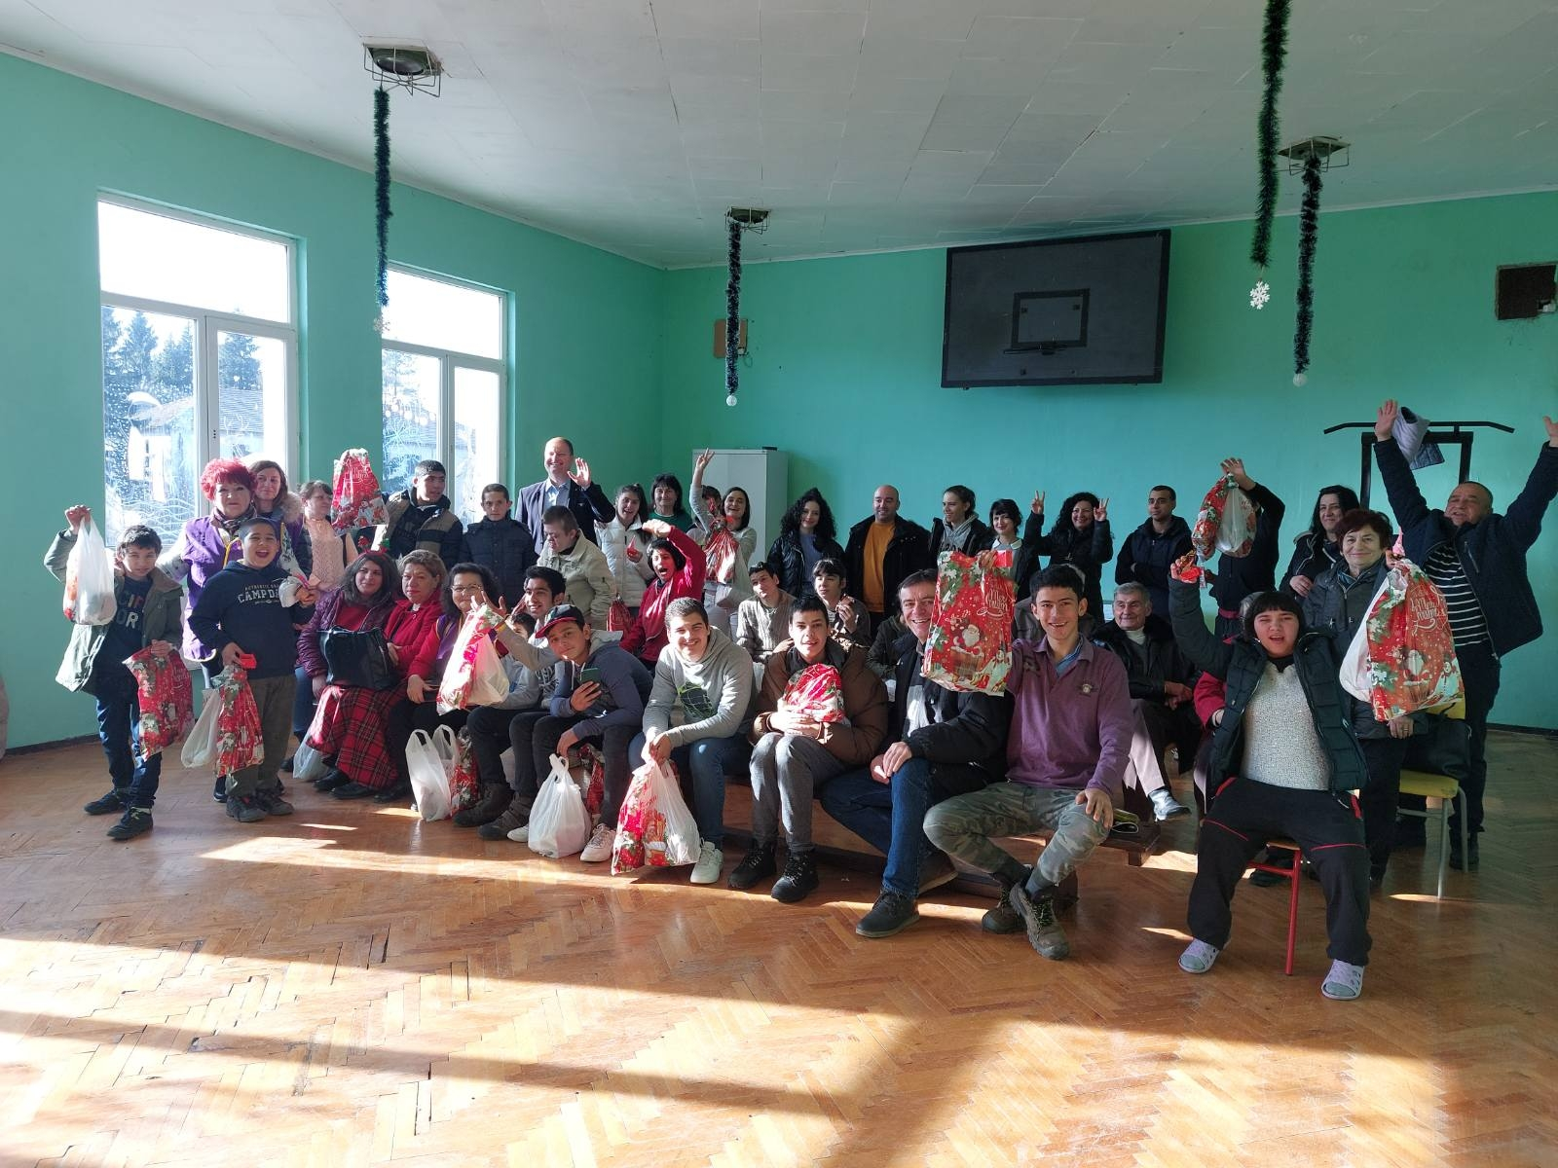
Центърът за специална образователна подкрепа“ Иван Вазов“ извършва обучение и осигурява допълнителна подкрепа на ученици със специални образователни потребности от 1 до 12 клас, записани в основни училища, професионални и профилирани гимназии от общините Велико Търново, Горна Оряховица, Павликени и Полски Тръмбеш.
Насочването на децата и учениците за обучение в изнесените групи и паралелки в ЦСОП се извършва след заявено желание на родителя, по предложение на екипа за подкрепа за личностно развитие в детската градина или училището и след становище на регионалния център за подкрепа на процеса на приобщаващото образование въз основа на оценка на образователните потребности на децата и учениците и разрешение на началника Регионално управление на образованието- Велико Търново.

Slide 4
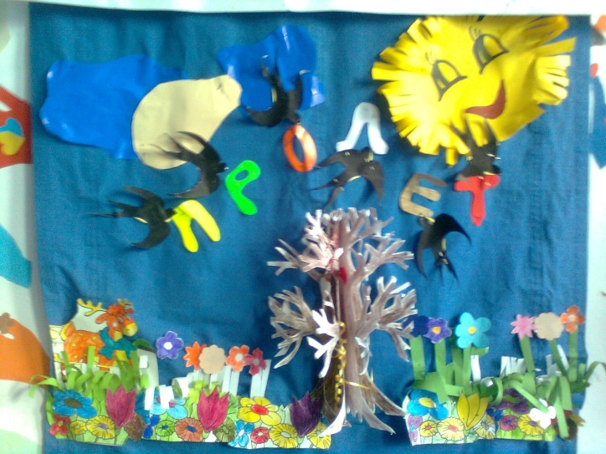

В ЦСОП „ Иван Вазов“ учениците със СОП получават обща и допълнителна подкрепа, изразяваща се в:
Учебно- възпитателни дейности при целодневна организация на учебния ден; Учениците се обучават по индивидуален учебен план и индивидуални учебни програми по учебните предмети по предварително изготвен план за подкрепа за всеки от учениците;
Индивидуална и диференцирана работа със специални педагози в малки групи;
Терапевтична подкрепа в областта на психо- социалната рехабилитация от психолог и арттерапевт и рехабилитация на езиково- говорните и комуникативните нарушения от психолог;
Изградена подкрепяща среда, стимулираща развитието на компетентностите на учениците;
Професионално обучение за придобиване на първа степен на професионална квалификация или по част от професия за ученици със СОП, завършили VІІ клас с удостоверение след насочване от РЦПППО, съгласно чл.26, ал.2 от ЗПУО;
Консултиране и подкрепа на семействата на учениците със СОП по проблемите на детското развитие и посредничество пред различни институции;
Безплатен транспорт;
Общежитие с осигурено хранене.

Slide 5
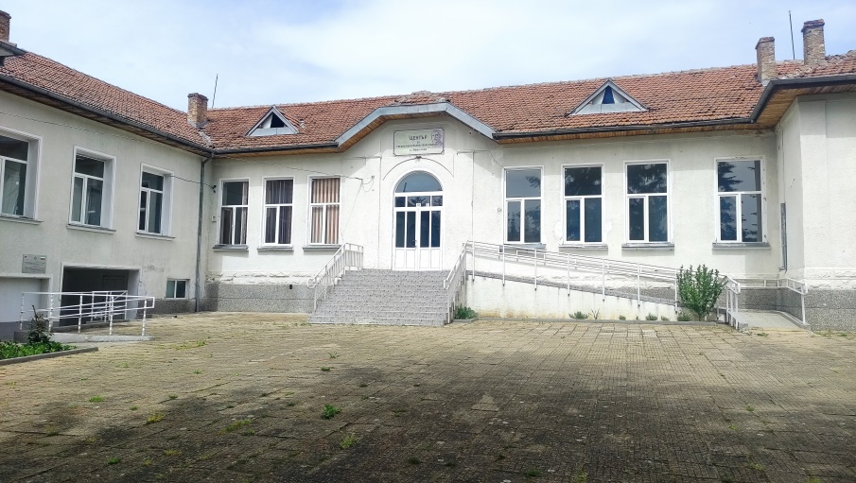
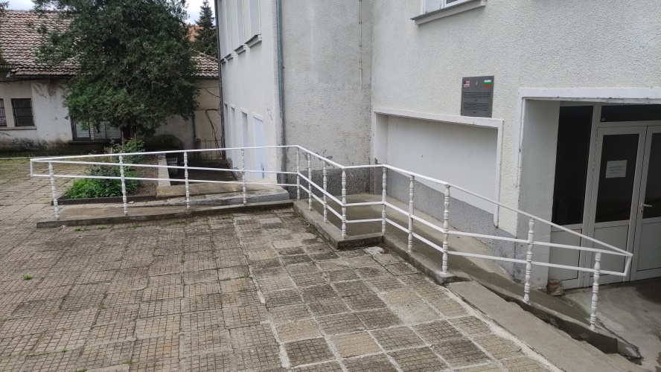
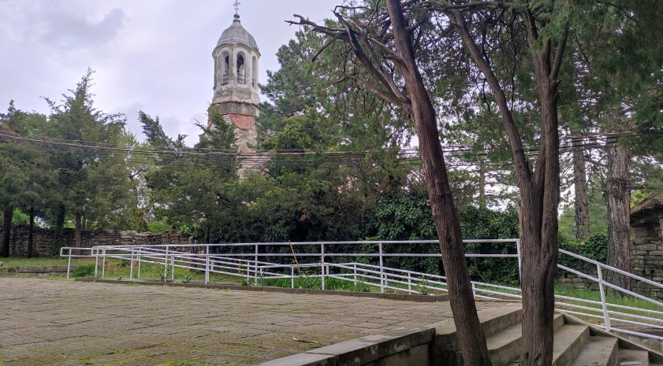
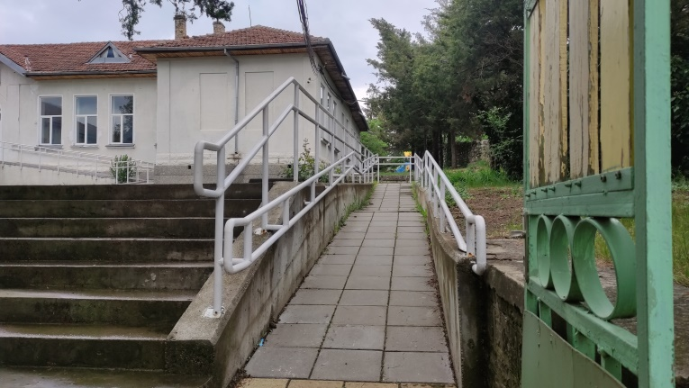
ДОСТЪПНА И ПОДКРЕПЯЩА АРХИТЕКТУРНА И ОБРАЗОВАТЕЛНА СРЕДА

Slide 6
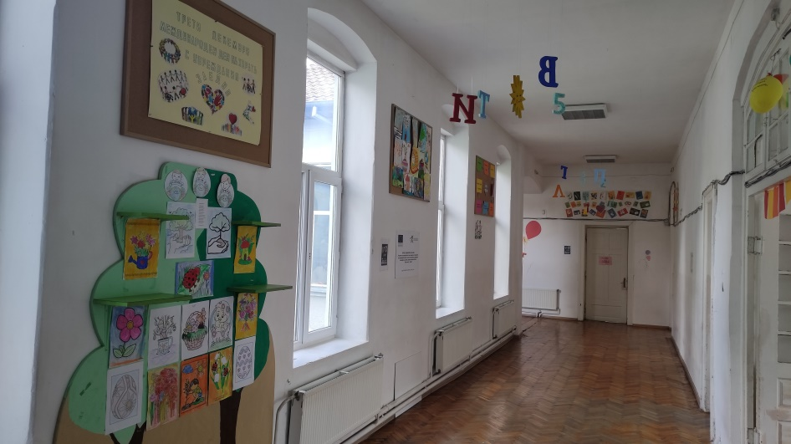
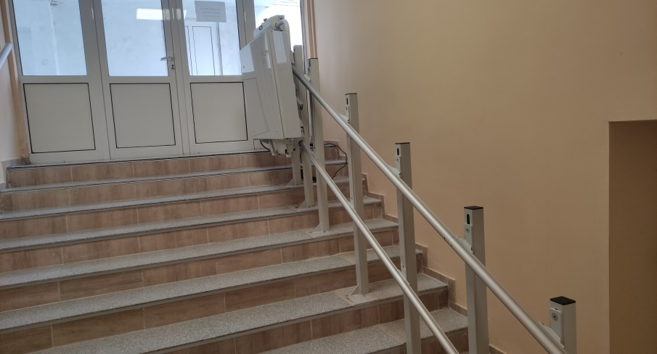
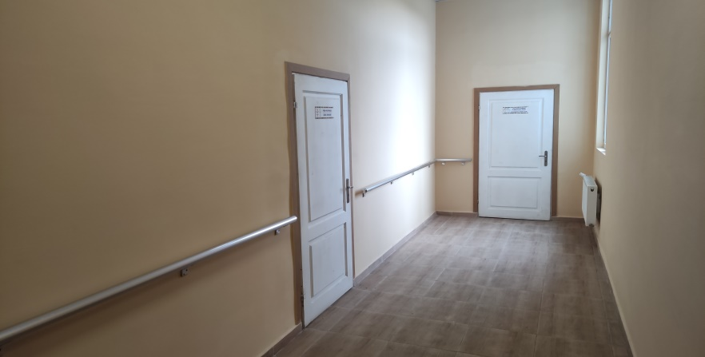
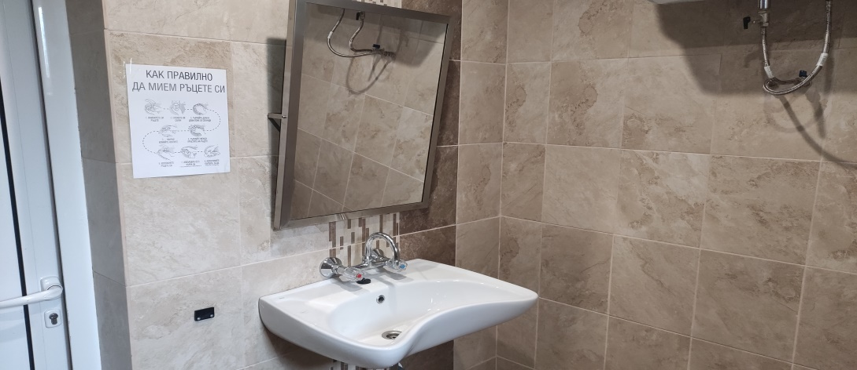

Slide 7
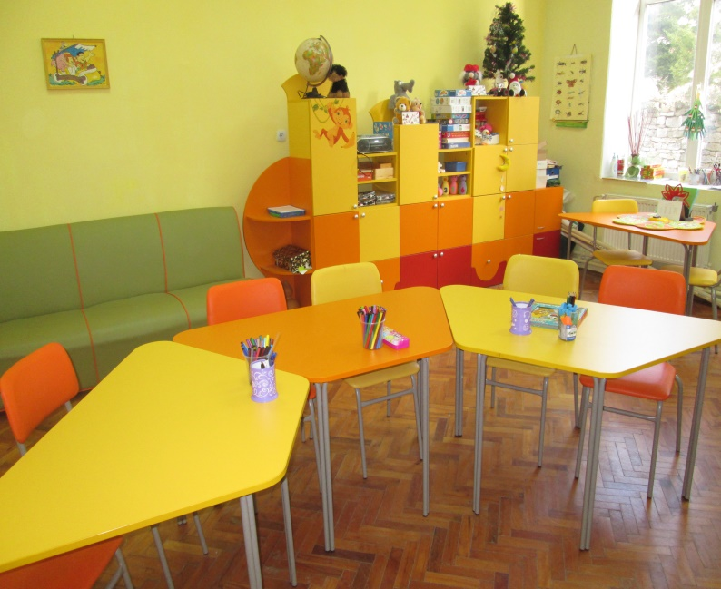
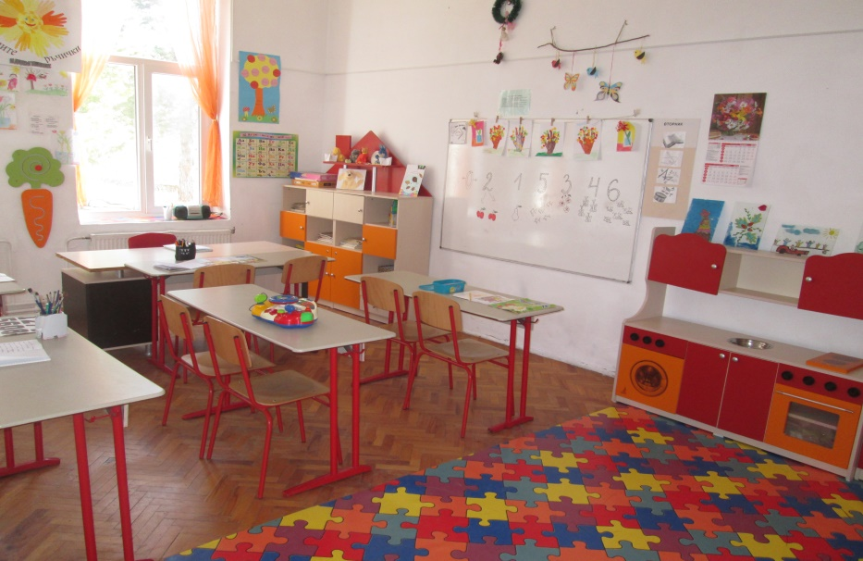
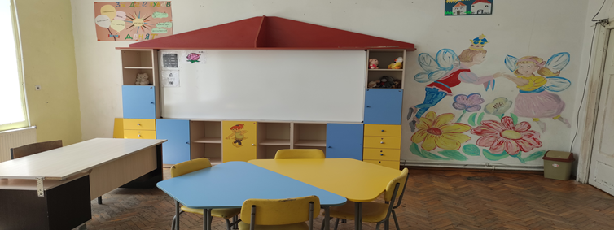
УЧЕБНИ СТАИ

Slide 8
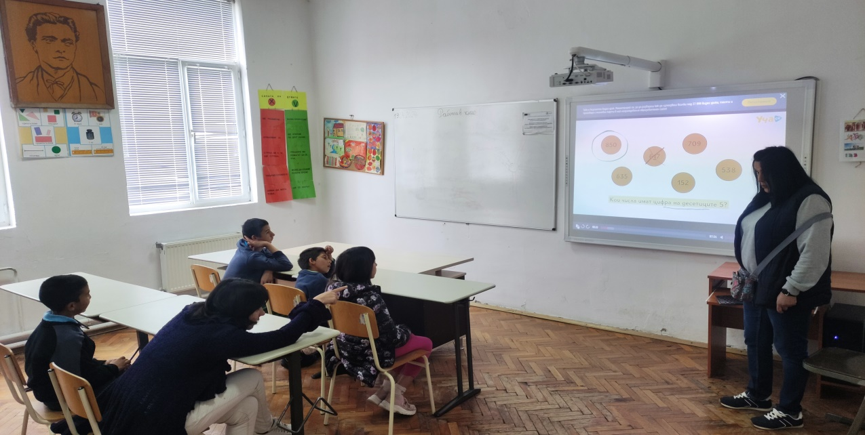
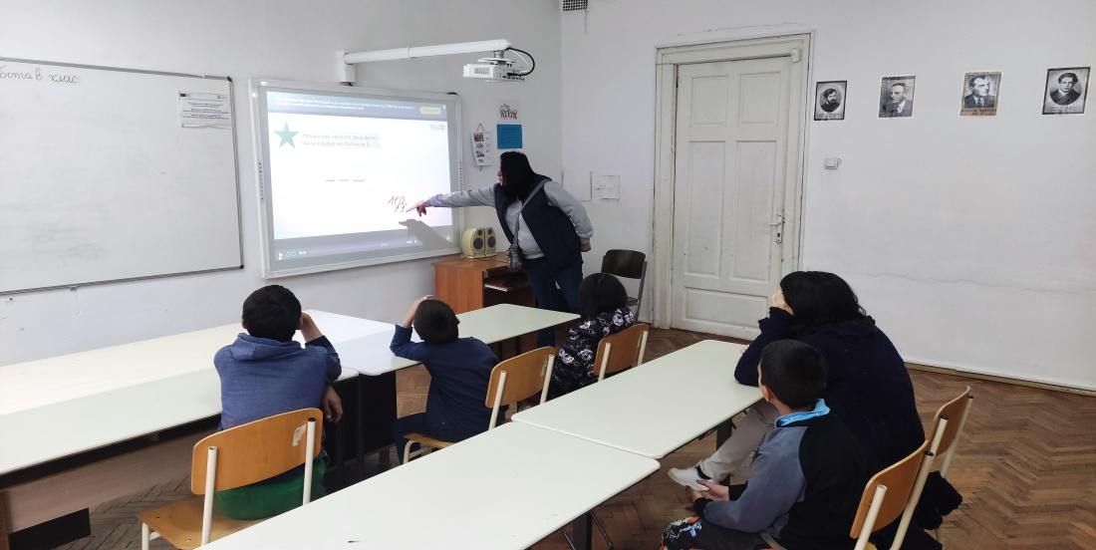
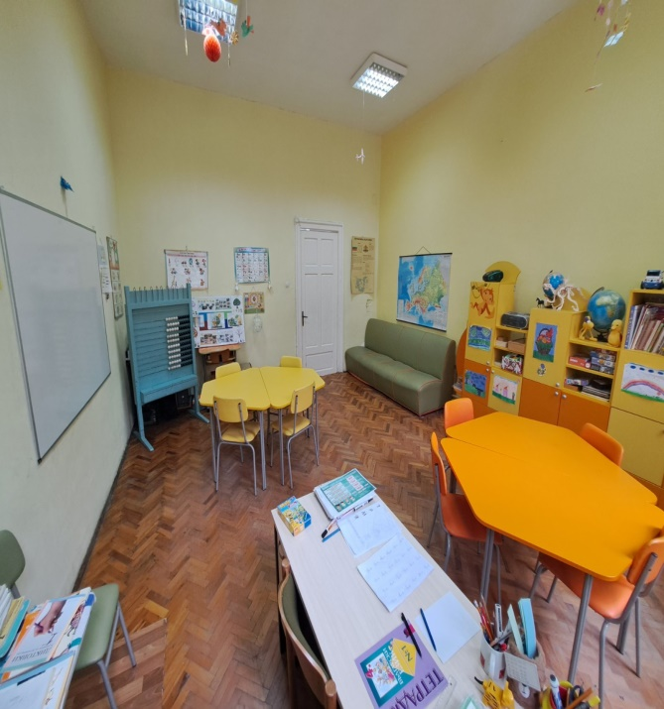

Slide 9
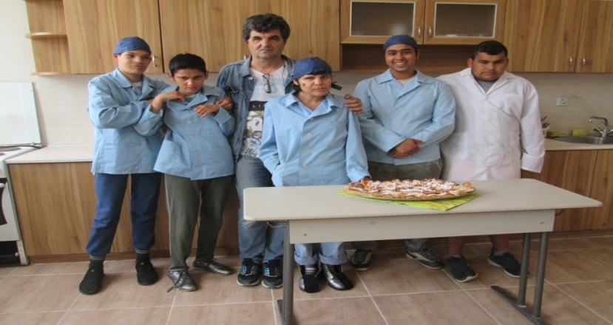
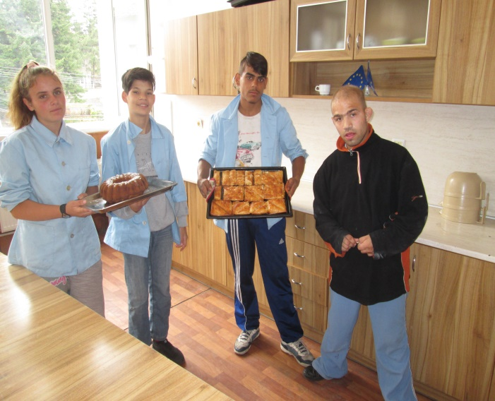
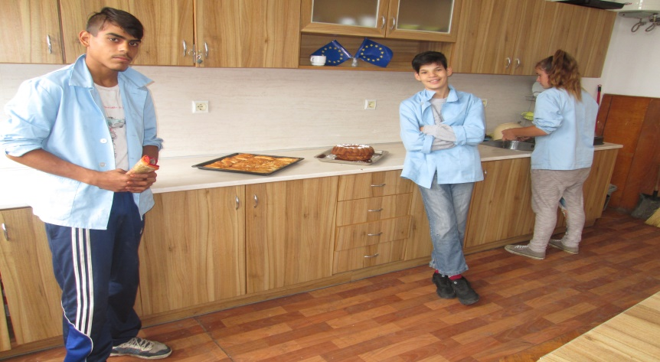
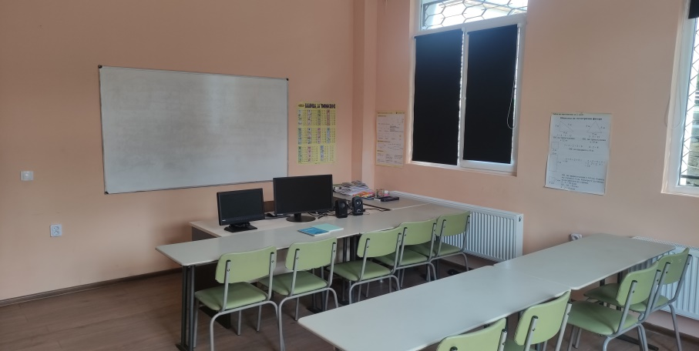
КАБИНЕТИ ЗА ПРОФЕСИОНАЛНО ОБУЧЕНИЕ
СПЕЦИАЛНОСТ „РАБОТНИК В ХВП“, СПЕЦИАЛНОСТ „РАБОТНИК В ПРОИЗВОДСТВОТО НА КУЛИНАРНИ ИЗДЕЛИЯ В ЗАВЕДЕНИЯТА ЗА ХРАНЕНЕ И РАЗВЛЕЧЕНИЯ“

Slide 10
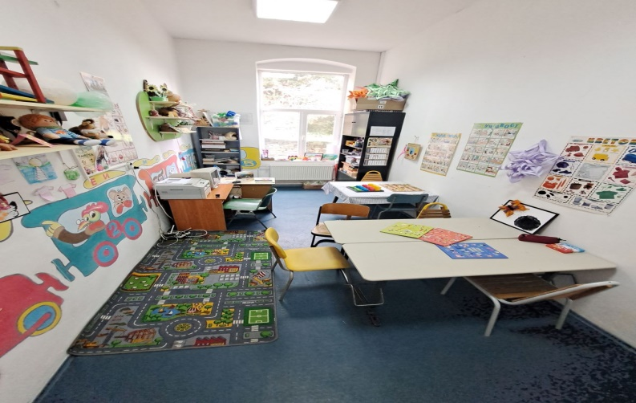
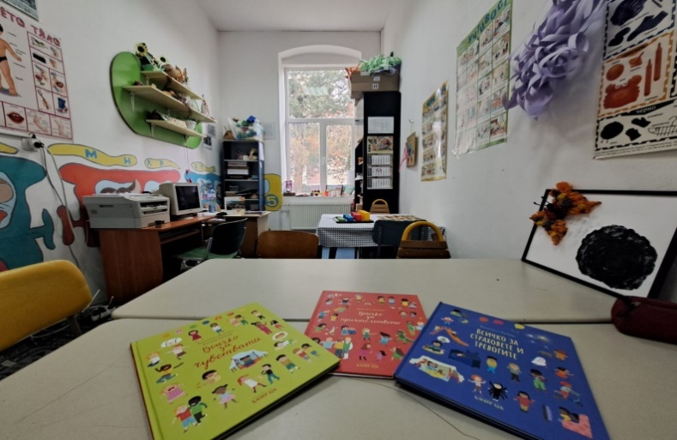
ТЕРАПЕВТИЧНИ КАБИНЕТИ
КАБИНЕТ НА ПСИХОЛОГА
Терапевтът използва богат набор от дидактически средства, които улесняват развитието и корекцията на когнитивните процеси- памет, внимание, мислене, възприятия, представи. По забавен и интересен начин учениците изграждат образ на заобикалящата действителност, развиват умения за общуване и адекватно изразяване на емоциите, усвояват приемливи модели на поведение, придобиват умения за самостоятелен и независим живот.

Slide 11
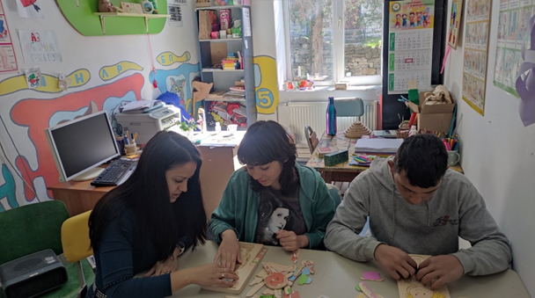
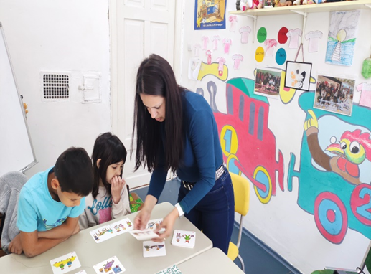
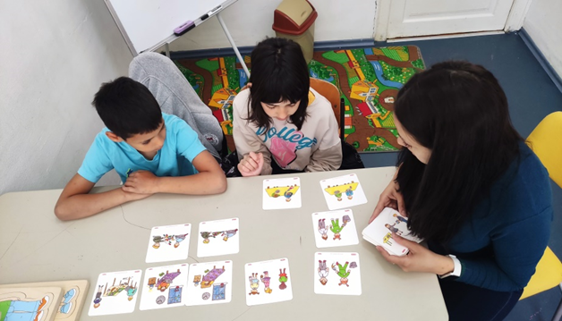

Slide 12
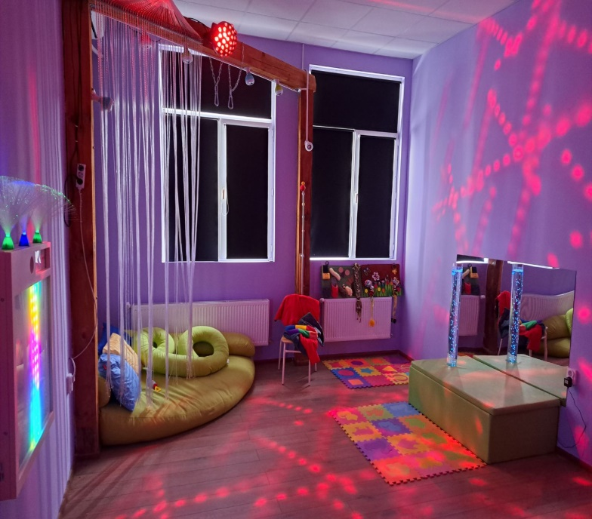
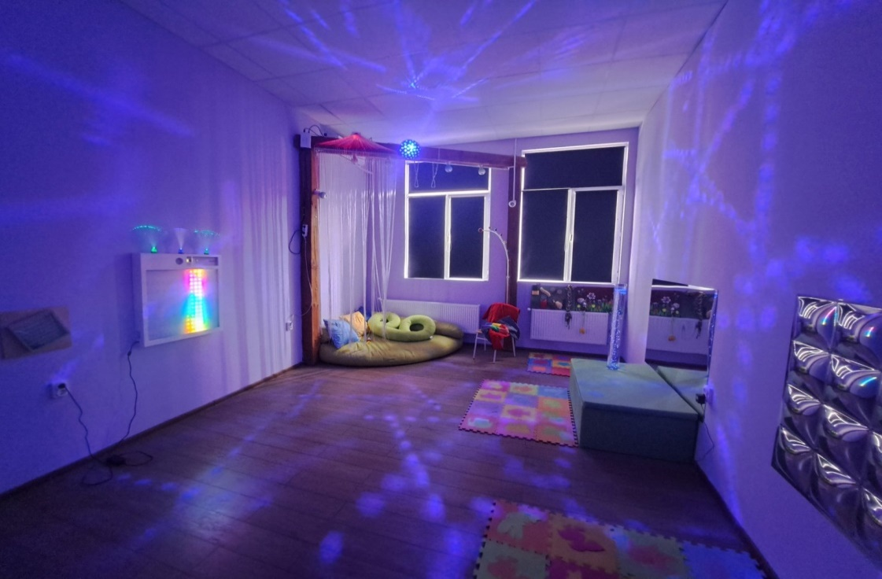
СЕНЗОРНА СТАЯ
Уредите въздействат върху всички сетива и позволяват преработването на по- сложна сетивна информация, както и намаляване на умората, успокоение и релаксация. Мултисензорната стимулация се контролира от терапевта, сетивните стимули се предлагат индивидуално или комбинирано и са предназначени за активно или пасивно въздействие. Отговарят на индивидуалните нужди на учениците

Slide 13
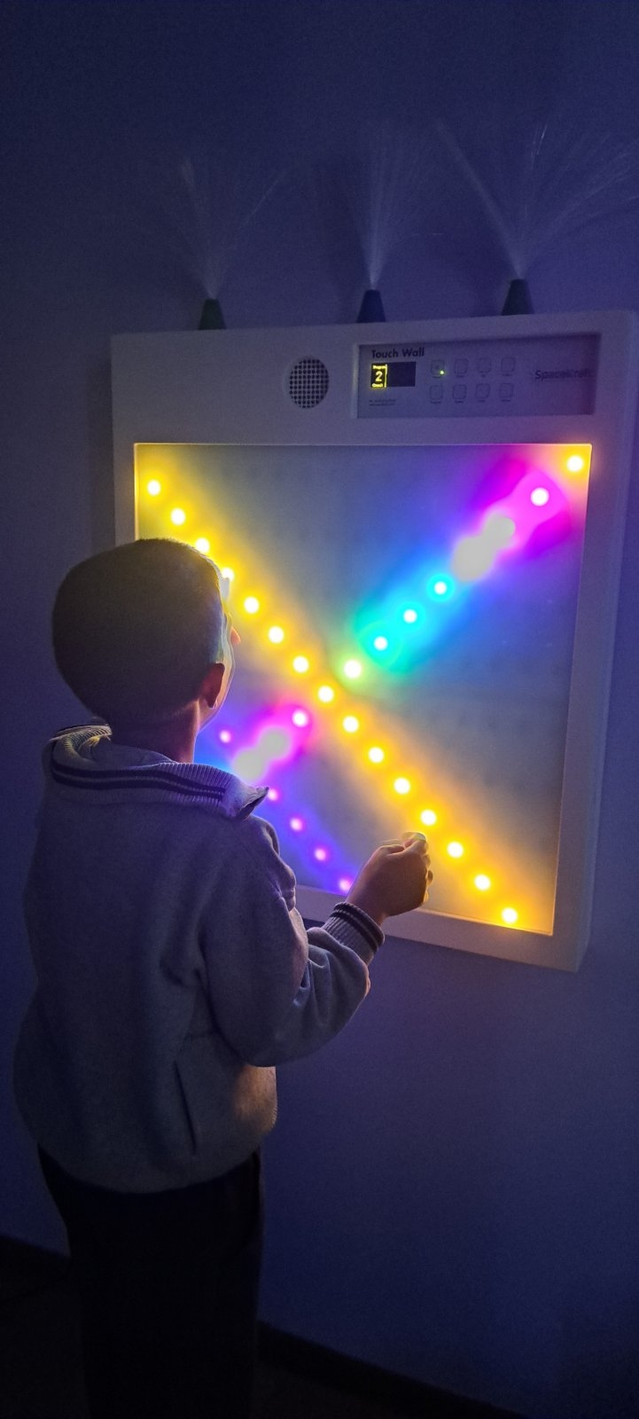
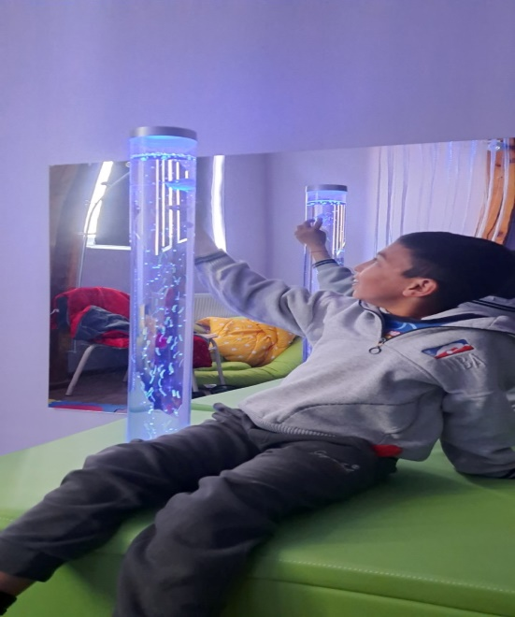

Slide 14
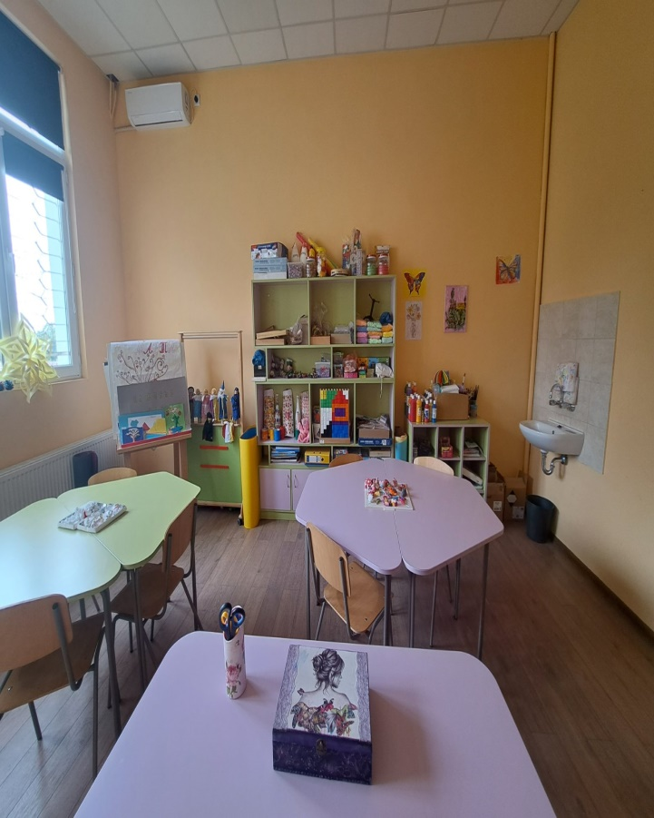
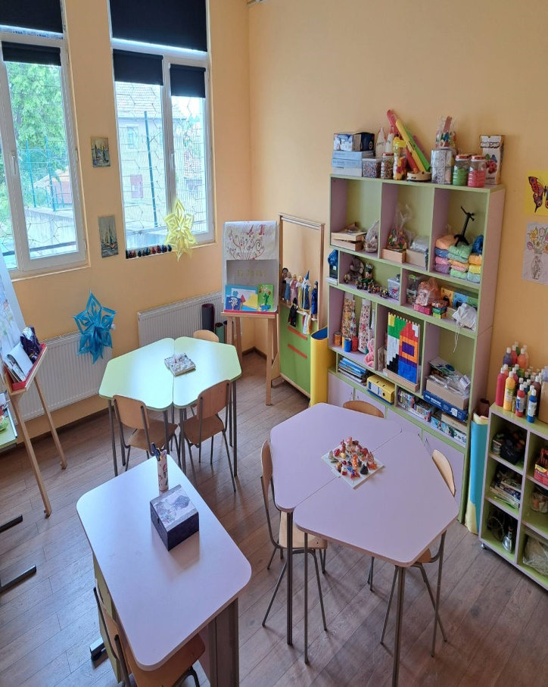
КАБИНЕТ ПО АРТ ТЕРАПИЯ
Тук детето обогатява собствения си набор от емоции, сетивност и движения чрез изкуството. Богатият набор от художествени материали, театрални кукли с малък параван за куклен театър, музикалните инструменти, различните форми, текстури и цветове стимулират тактилните възприятия, въображението, творческите и познавателни умения, позитивните емоции, желанието за общуване.

Slide 15
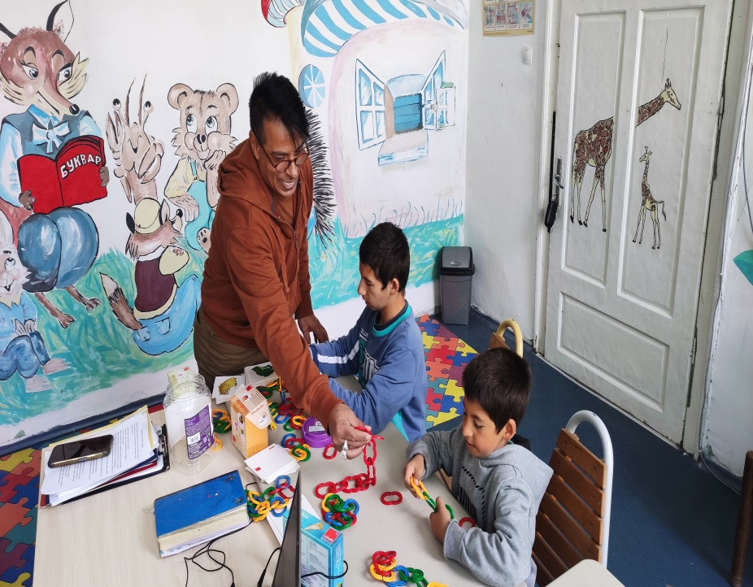
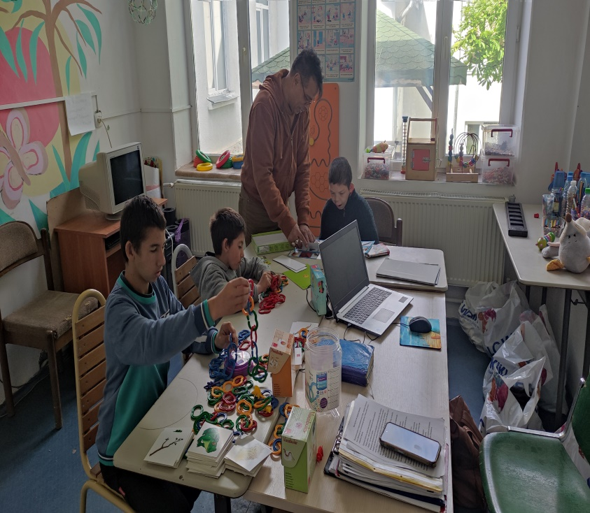
КАБИНЕТ ЗА ЛОГОПЕДИЧНА ТЕРАПИЯ
Видове терапии: дихателна, фонационна, артикулационна, праксисна, езикова терапия на устната и писмена реч.
С всеки ученик се работи индивидуално и диференцирано в малки групи. Терапевтичните подходи, материали, инструменти и специализирани софтуерни продукти са съобразени с вида на нарушението и индивидуалните характеристики на учениците.

Slide 16
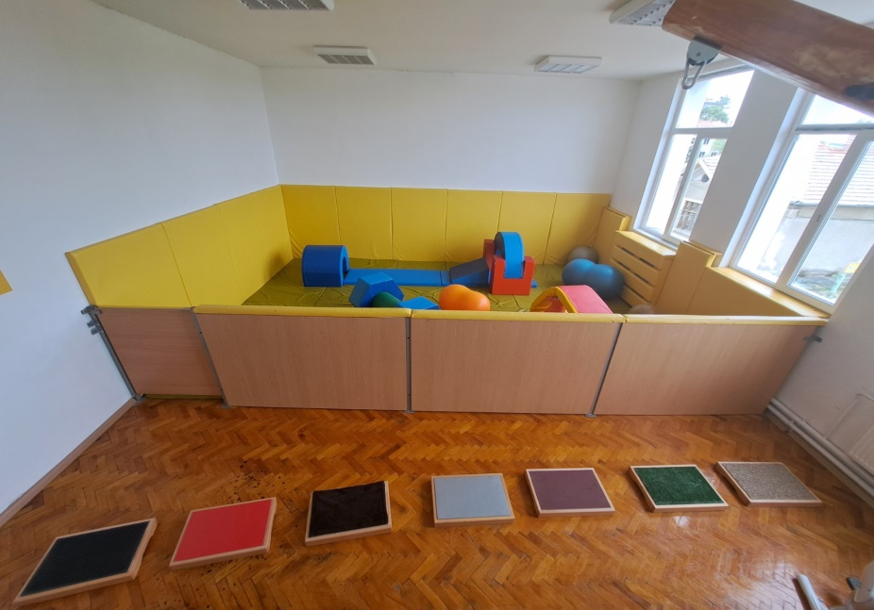
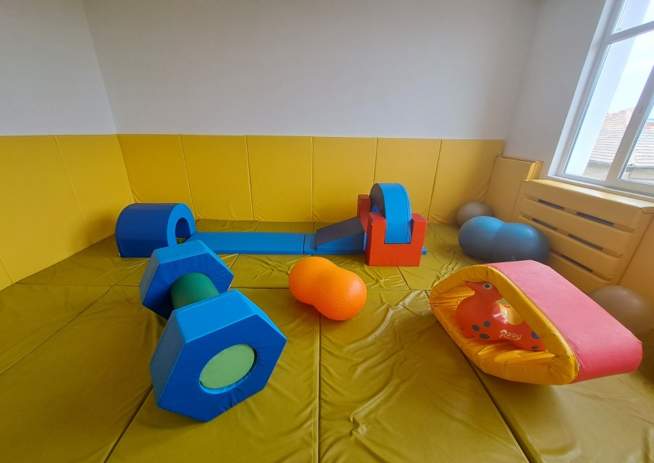
МЕКА СТАЯ
Учениците заявяват себе си чрез свободата на движение в специфично организирано пространство.
Насърчава се развитието на общата моторика, баланса на тялото, тактилното възприятие на краката и укрепването на мускулите. Развива се тактилната дискриминация, концентрацията и проприоцептивната чувствителност.

Slide 17
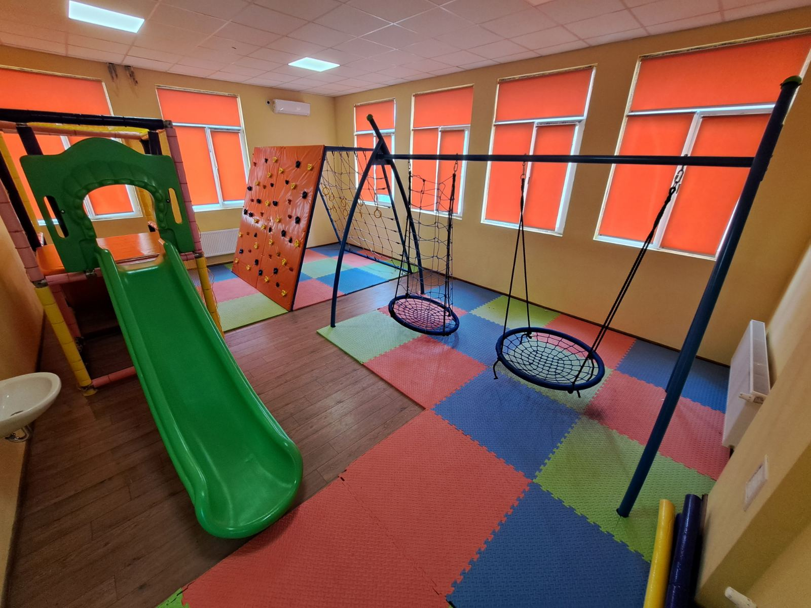
СТАЯ ЗА ИГРА И РАЗВИТИЕ НА ПСИХОМОТОРНИТЕ УМЕНИЯ

Slide 18
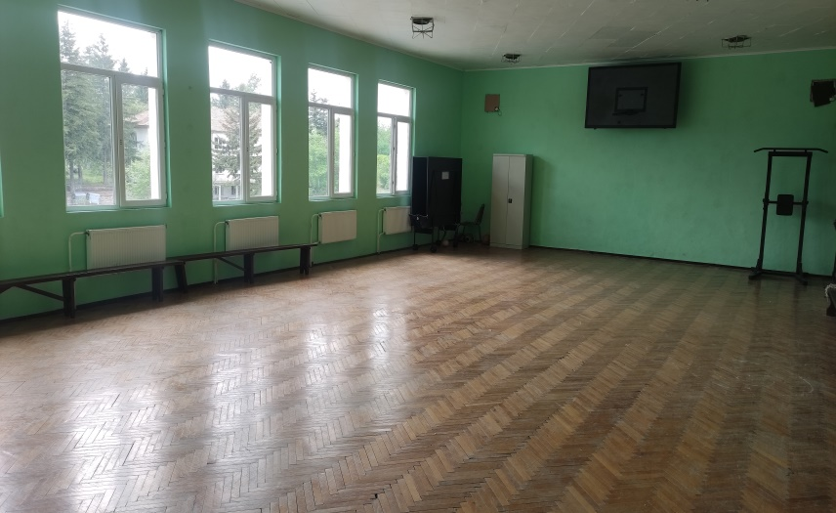
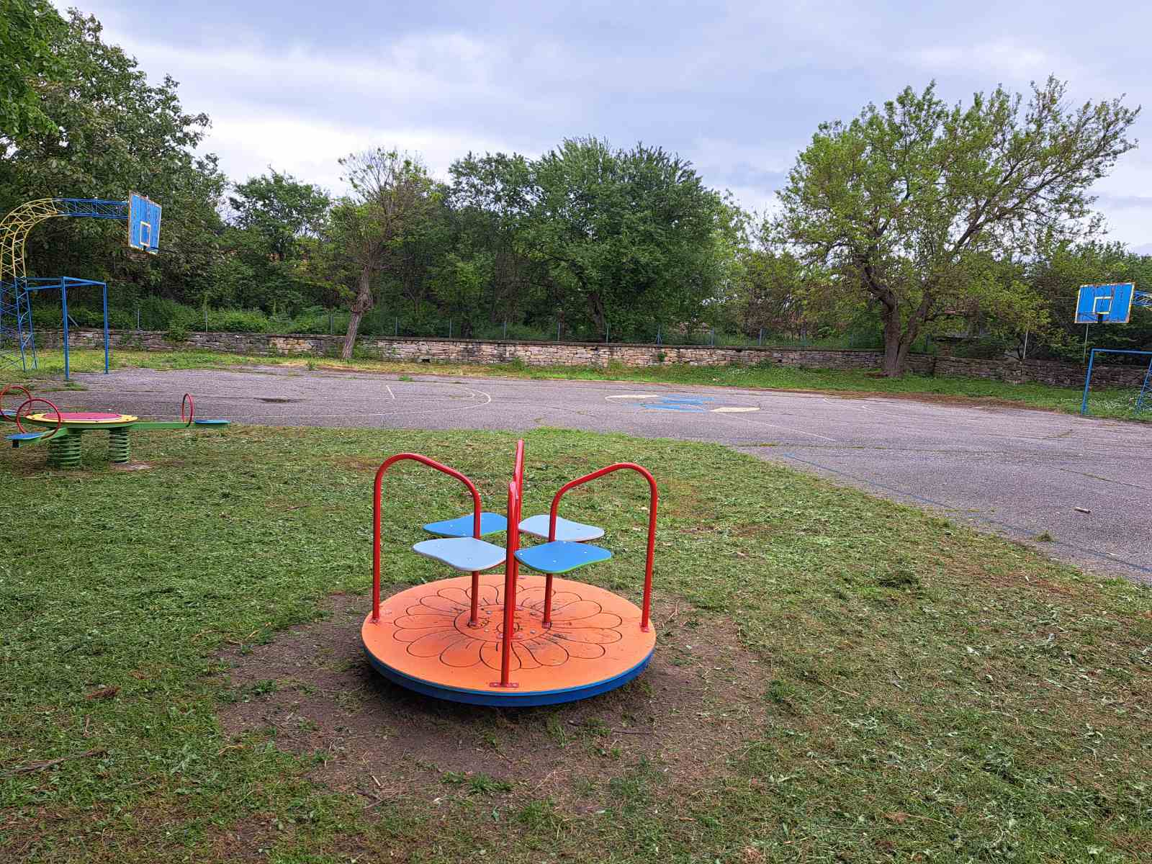
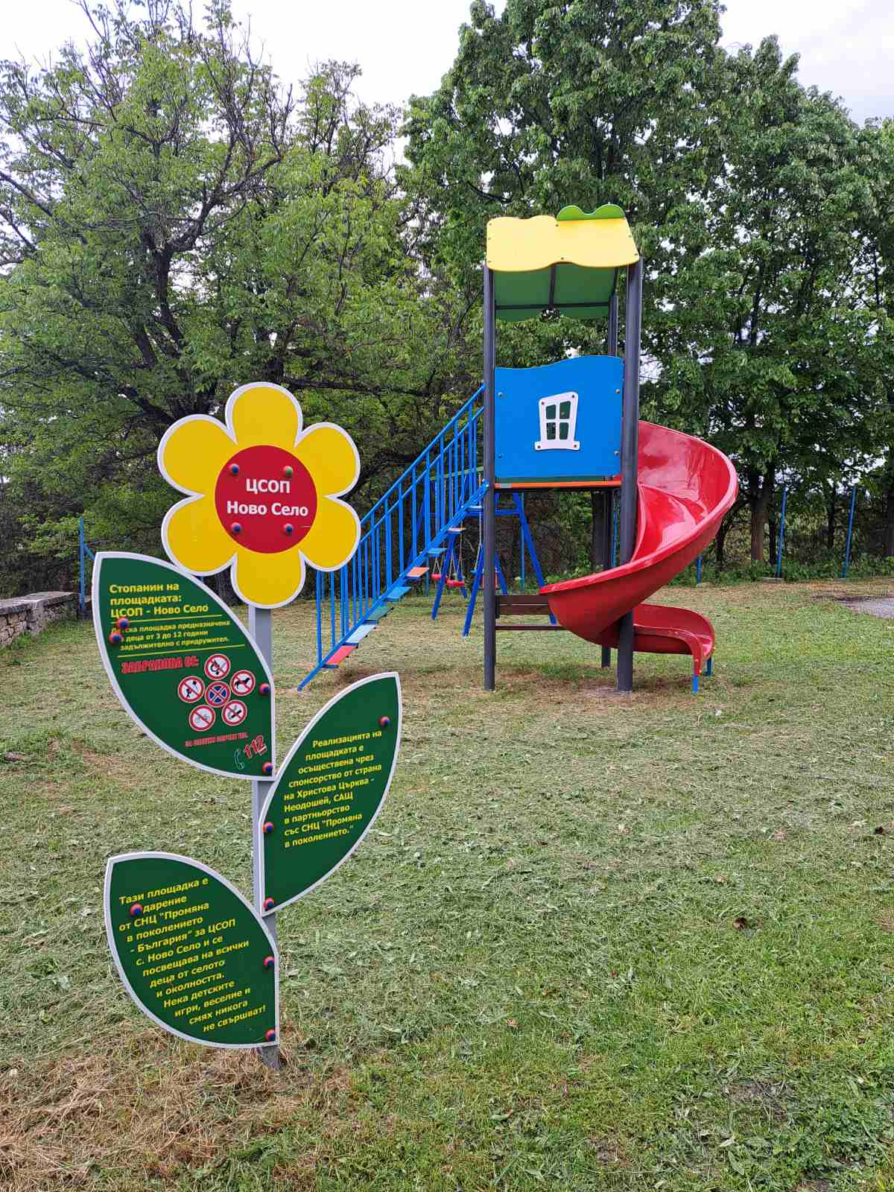
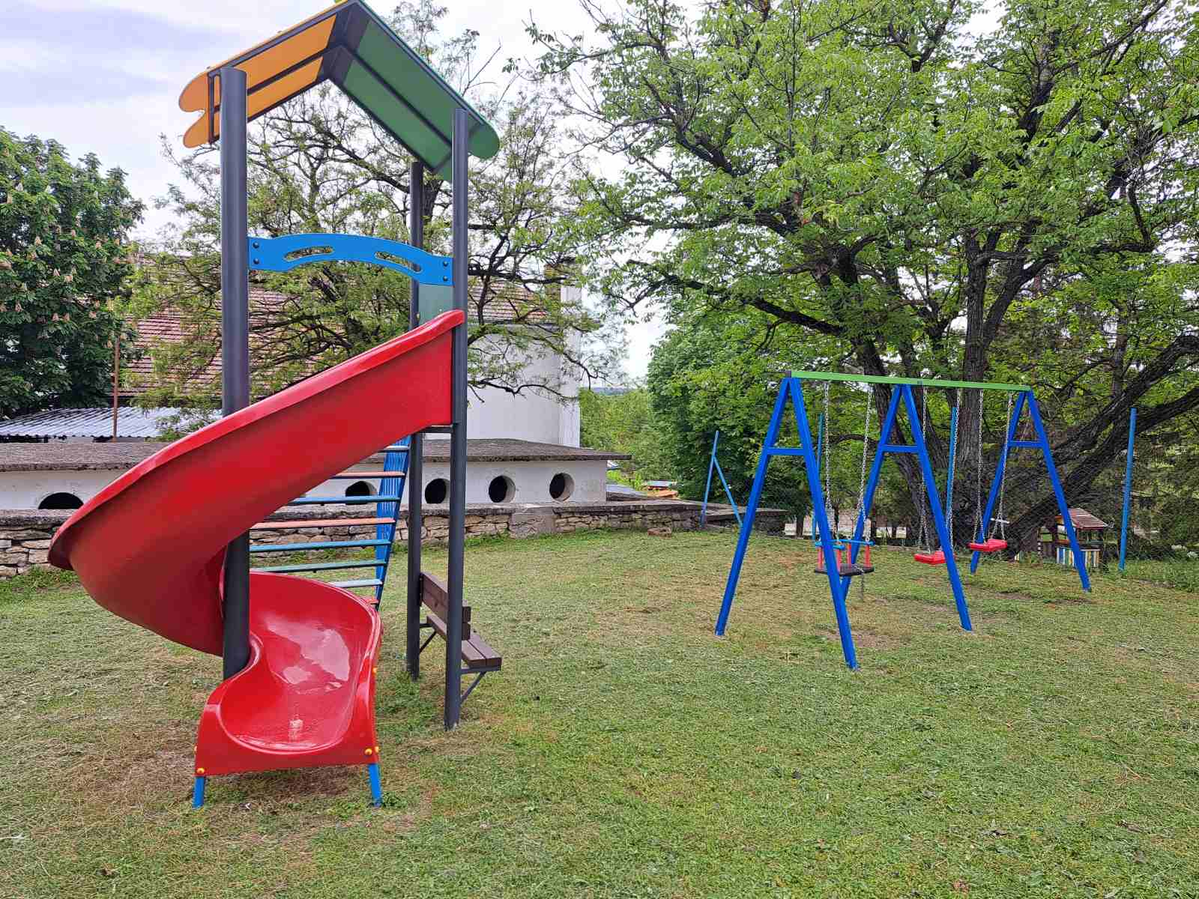
ЗОНИ ЗА СПОРТ, ИГРА И ОТДИХ
Спортът, игрите и отдиха на открито развиват двигателните умения на учениците със СОП, въздействат положително на техните емоции и поведение и възпитават морално-волеви качества у тях.

Slide 19
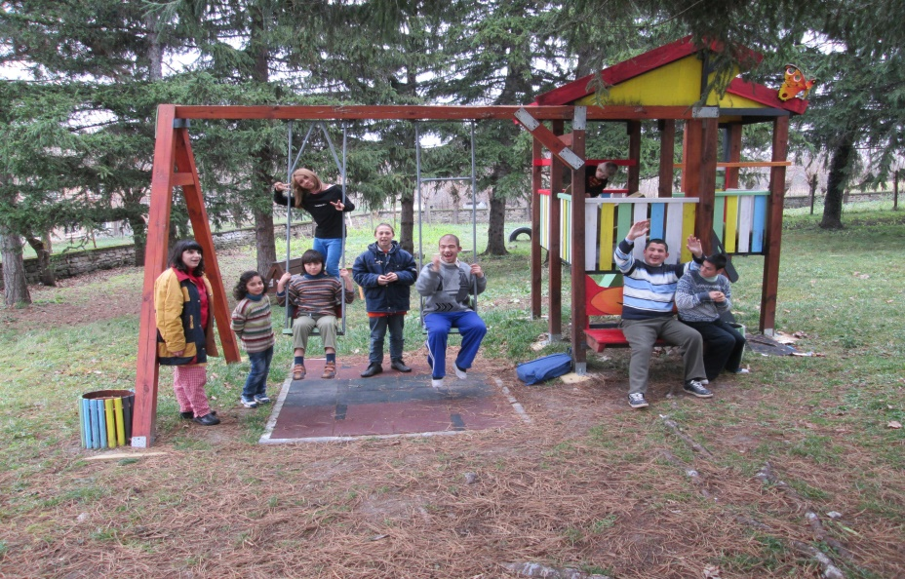
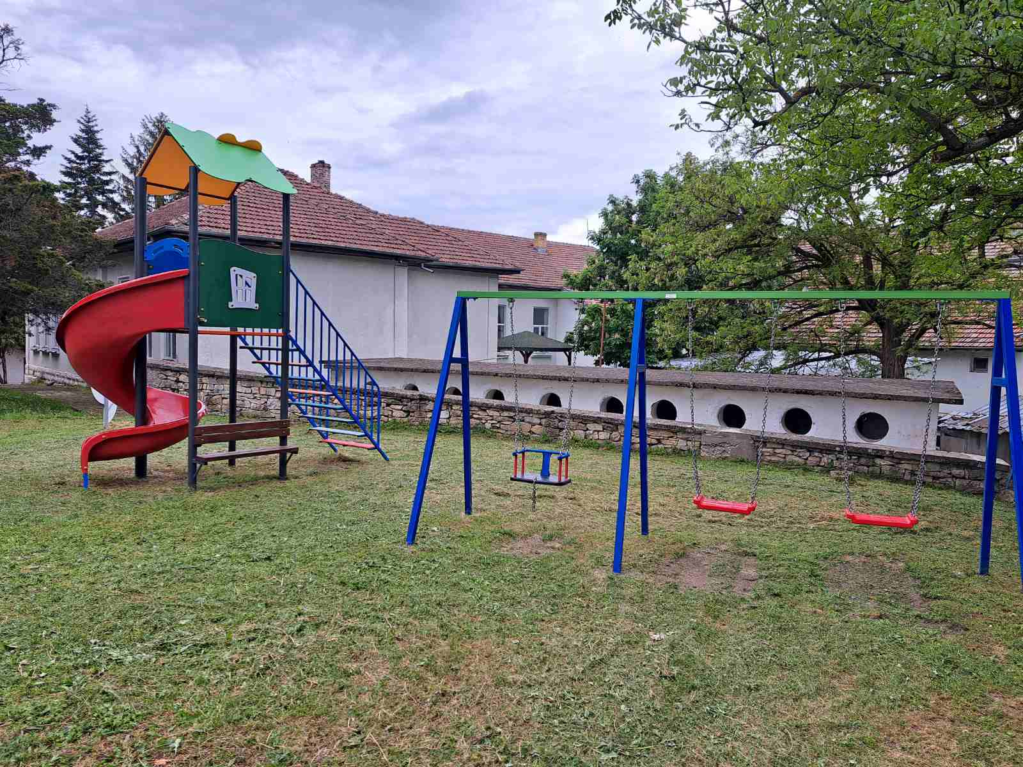
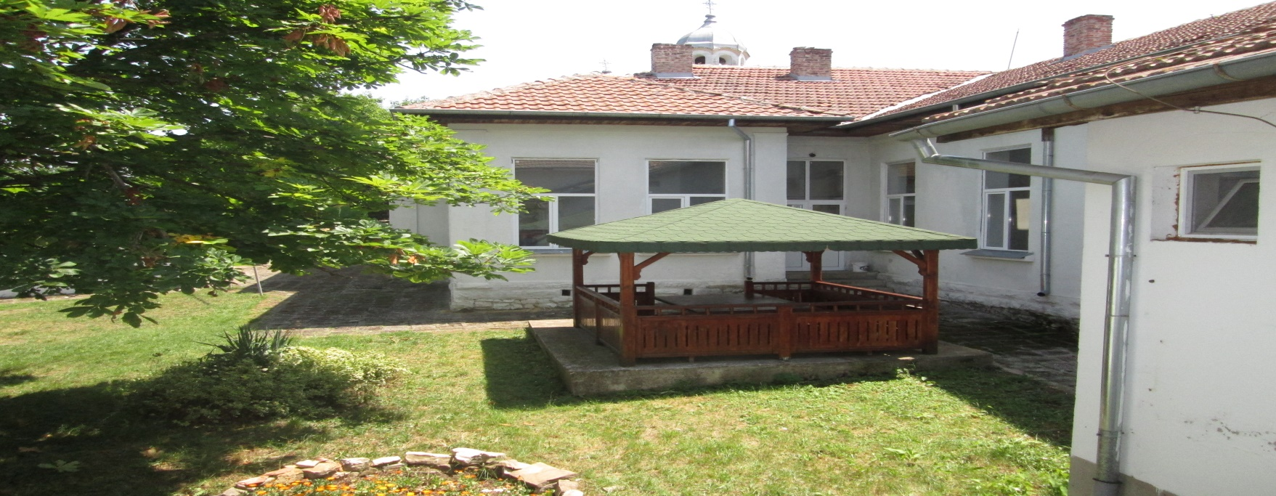

Slide 20
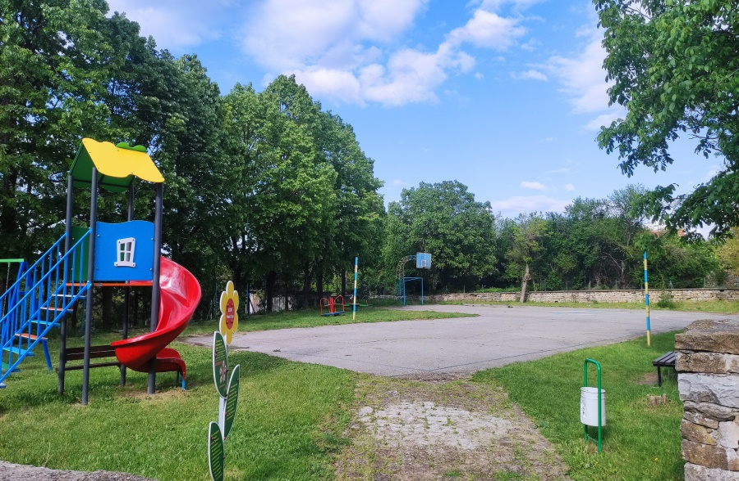
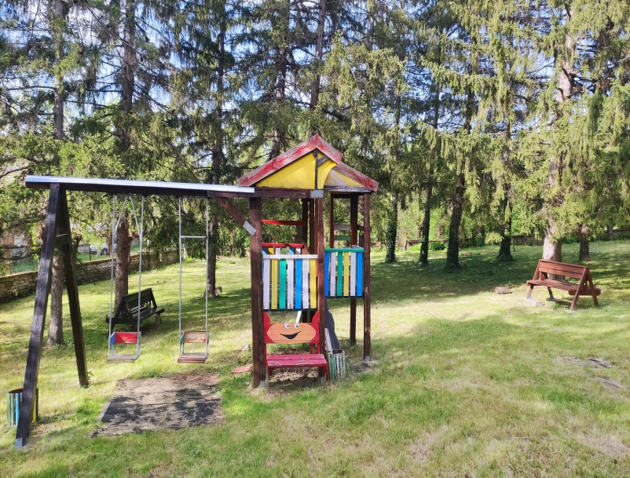
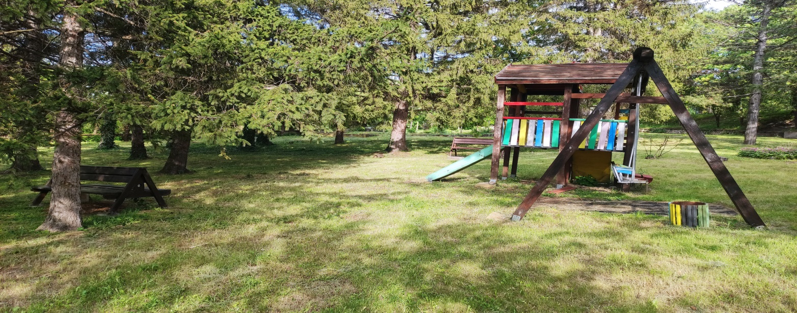

Slide 21
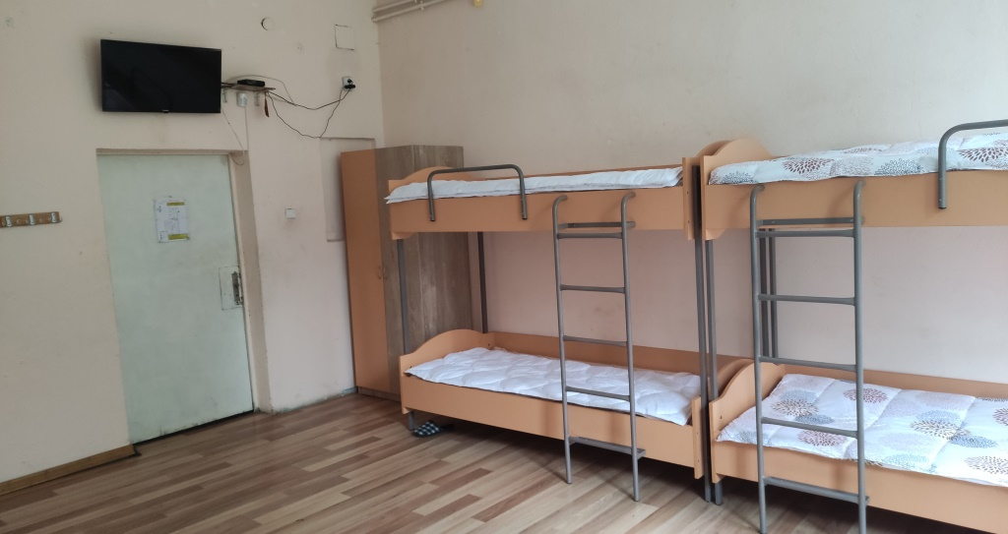
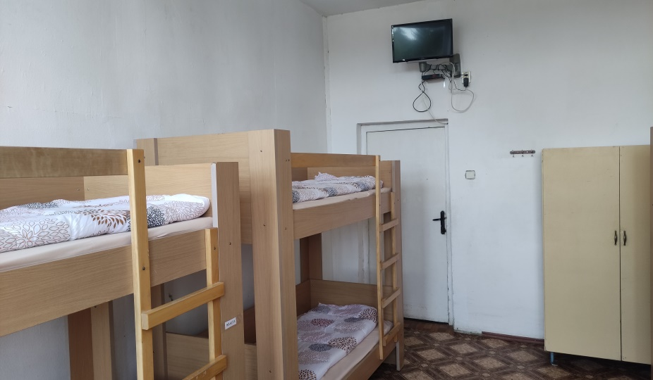
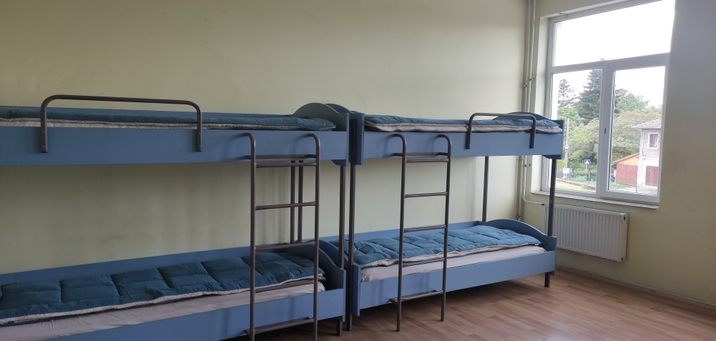

ОБЩЕЖИТИЕ

Slide 22




ИЗВЪНКЛАСНИ ДЕЙНОСТИ, ТЪРЖЕСТВА, СПОРТНИ МЕРОПРИЯТИЯ И ЕКСКУРЗИИ

Slide 23





Slide 24





Slide 25
Б Л А Г О Д А Р Я З А В Н И М А Н И Е Т О !
Център за специална образователна подкрепа „Иван Вазов“
Адрес: с. Ново село, общ. Велико Търново
Тел: 061 106 268 / 0879 256 012
email: info-300119@edu.mon.bg
Официален сайт на ЦСОП „Иван Вазов“ с. Ново село

